Slide 1
서버 프로그램 구현
강은하

Slide 2
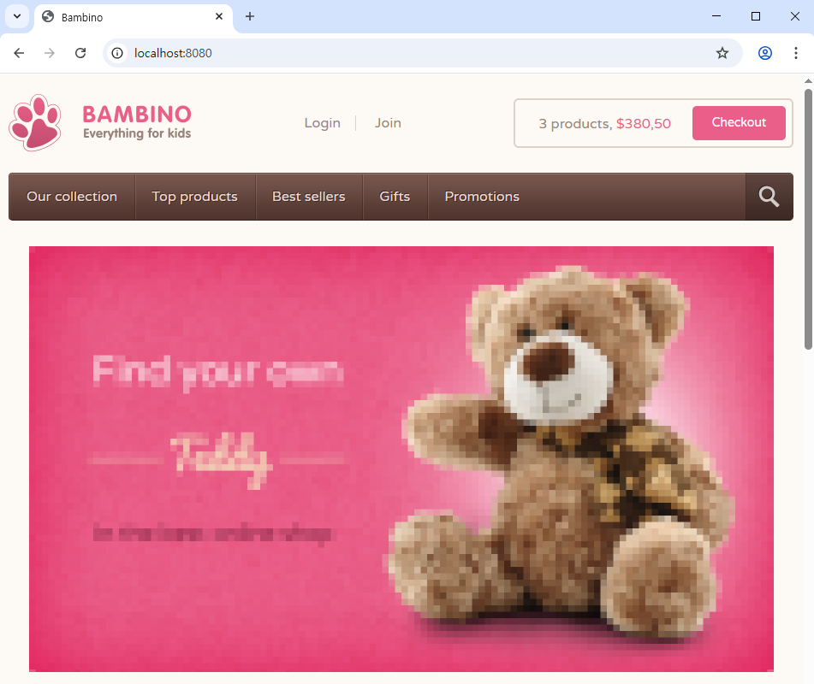
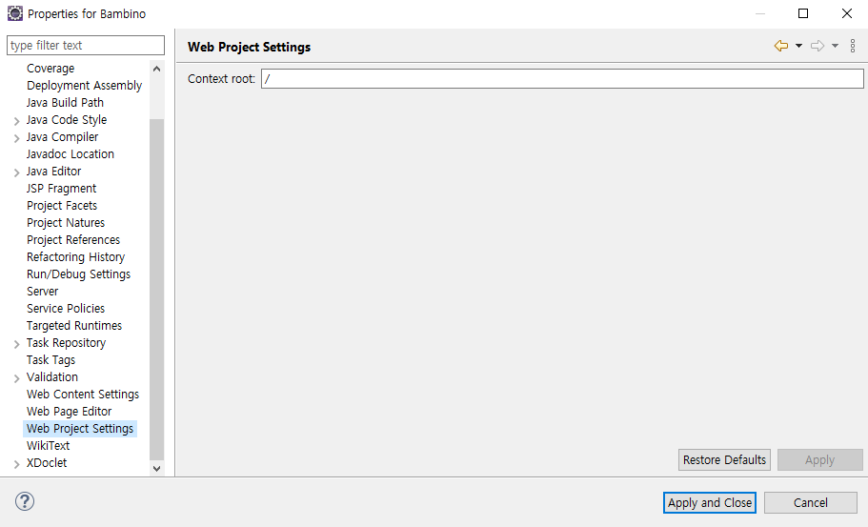
[문제1] 프로젝트를 생성하고
초기 페이지의 설정을 /로 설정하여 index 페이지를 출력하세요.

Slide 3
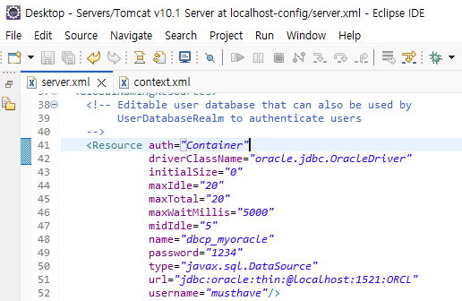
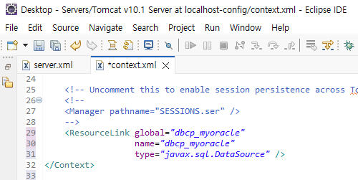
[문제2] Oracle에서 사용하는 데이터베이스와 Tomcat 서버를 연동하세요.
server.xml 설정
Context.xml 설정

Slide 4
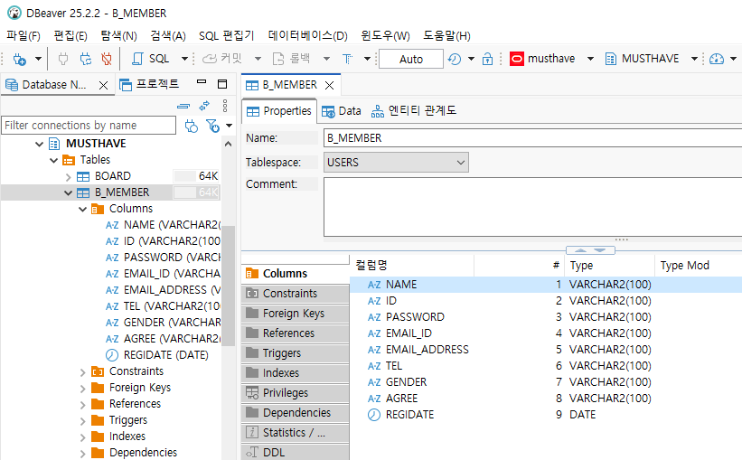
[문제3] 회원 테이블을 구현하세요.

Slide 5
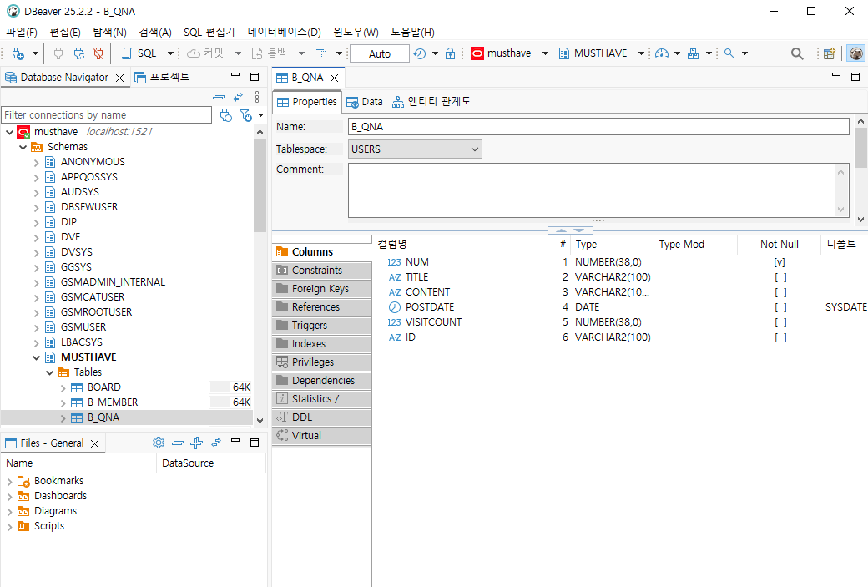
[문제4] 데이터 테이블을 구현하세요.

Slide 6
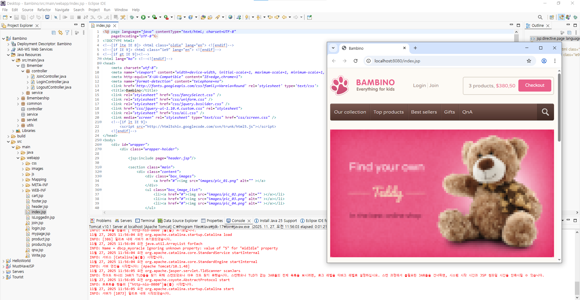
[문제5] index 파일을 Tomcat 서버에서 실행할 수 있도록
JSP파일로 수정 및 출력하세요.

Slide 7
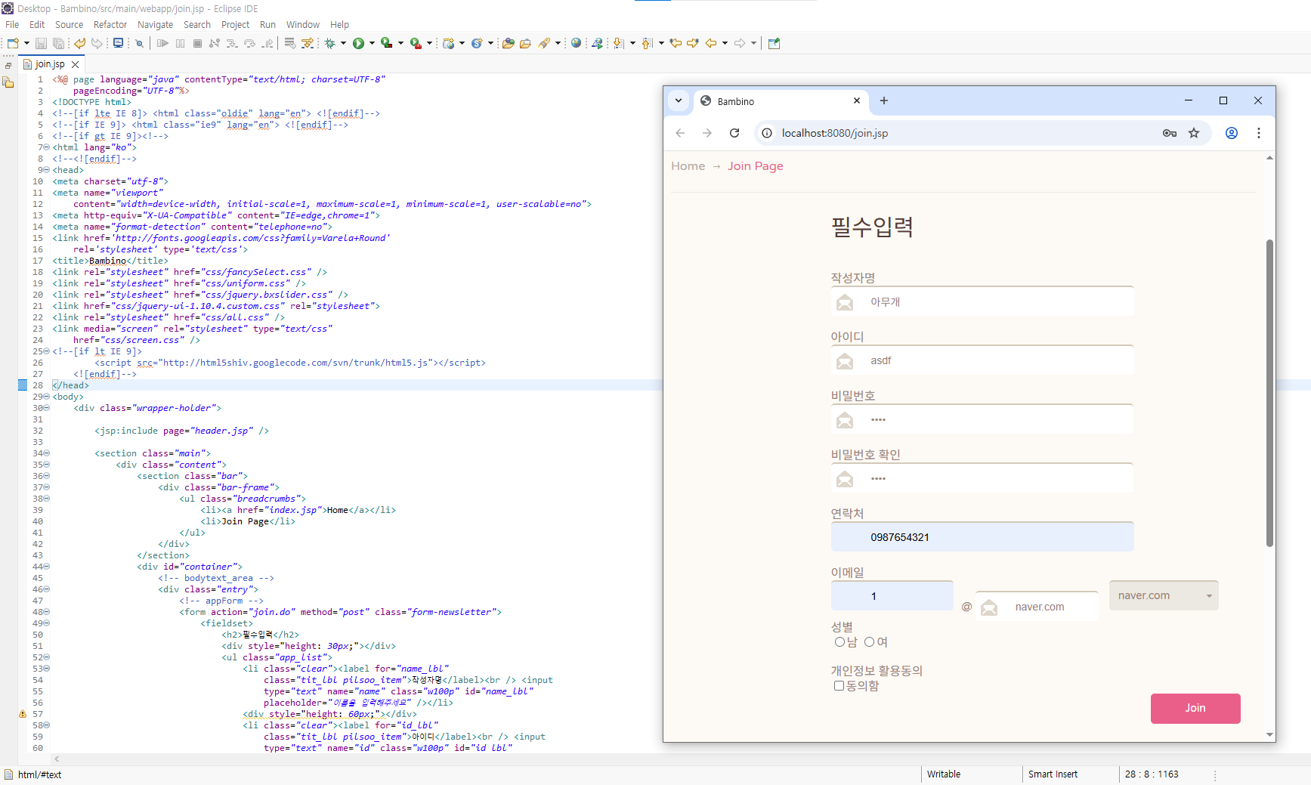
[문제6] join 파일을 JSP 파일로 수정하여 회원가입 실행 시
회원 테이블에 회원 데이터가 저장되도록 구현하세요.

Slide 8
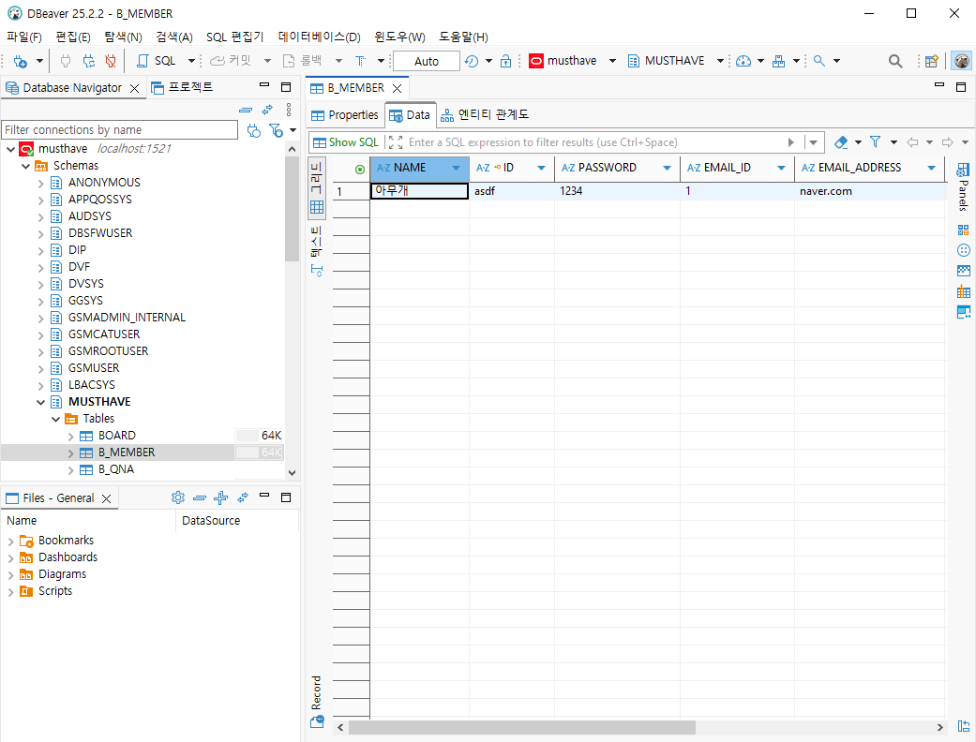
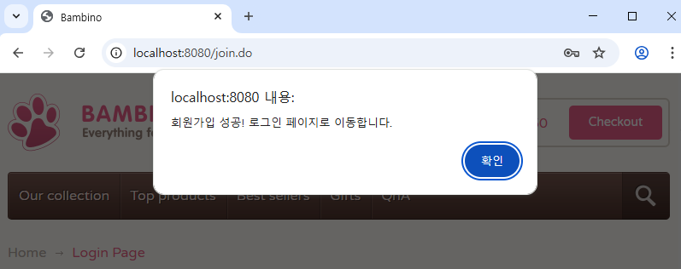

Slide 9
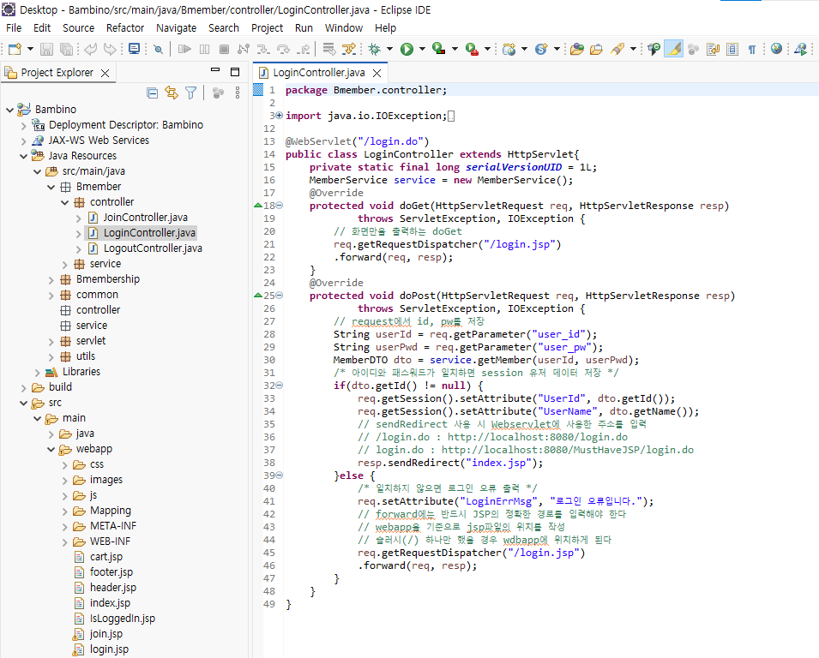
[문제7] login 파일을 이용하여 로그인 시 session에 로그인 데이터를 저장하도록 구현하세요.

Slide 10
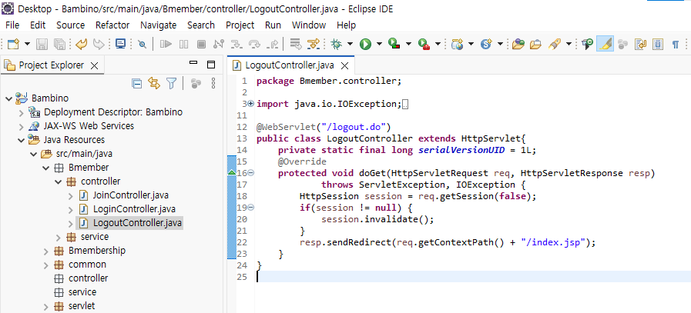
[문제8] logout 실행 시 세션의 데이터가 삭제되도록 구현세요.

Slide 11
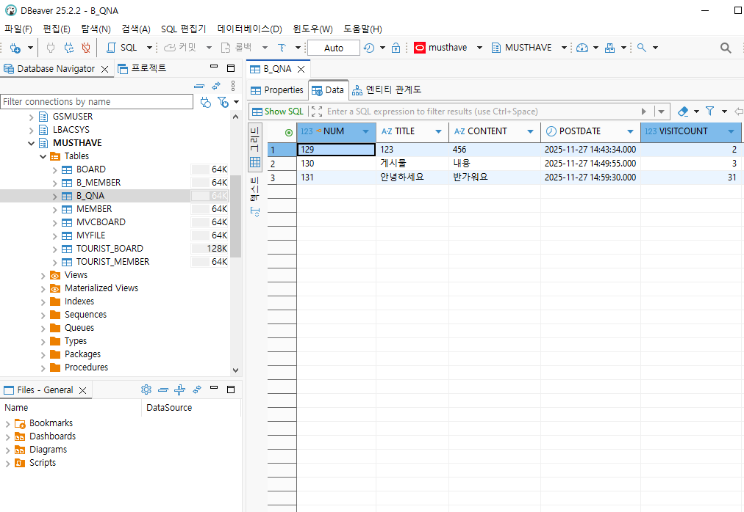
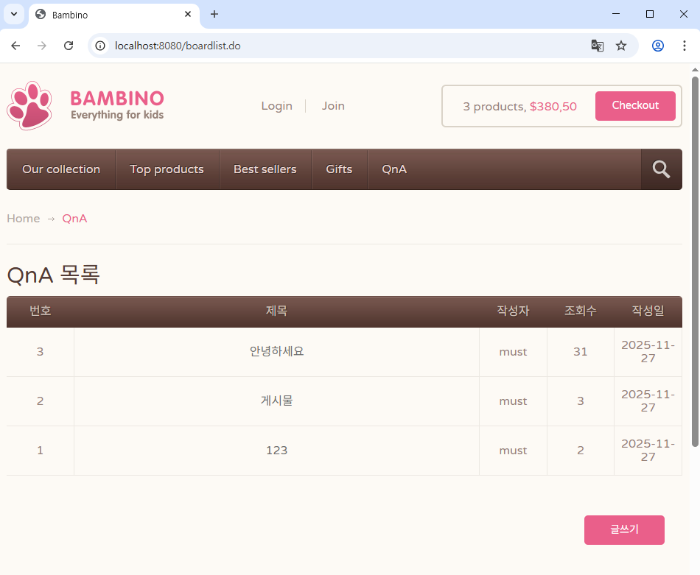
[문제9] 데이터 테이블의 내용을 출력하는 페이지를 구현하세요.

